Slide 1
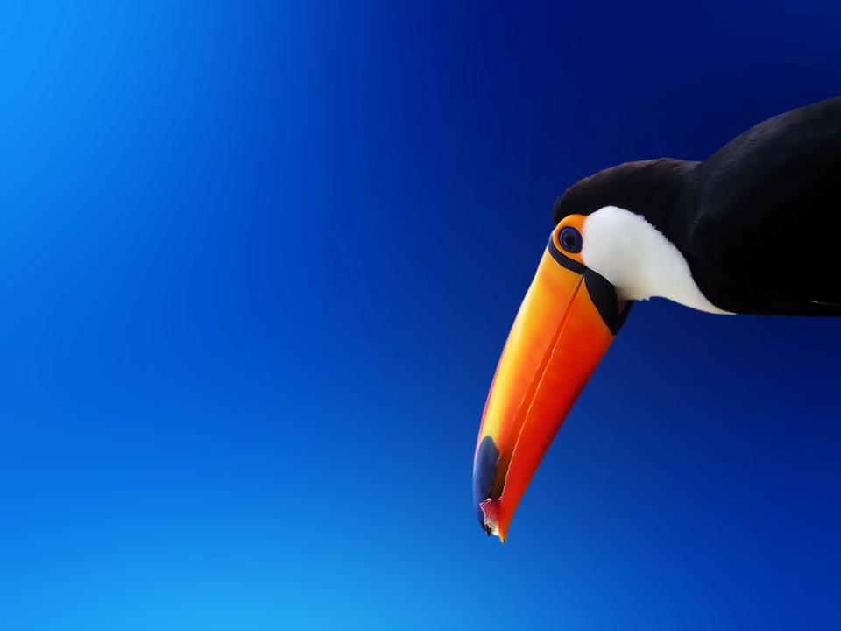
鸟儿的侦察报告

Slide 2
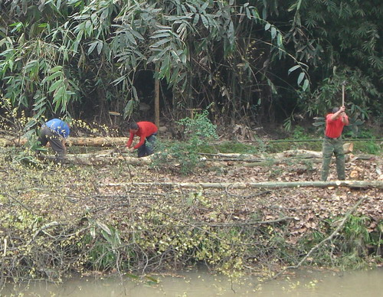

Slide 3
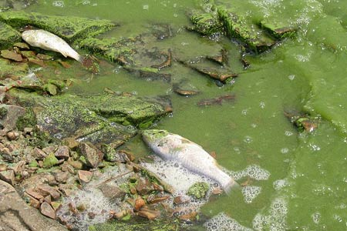

Slide 4
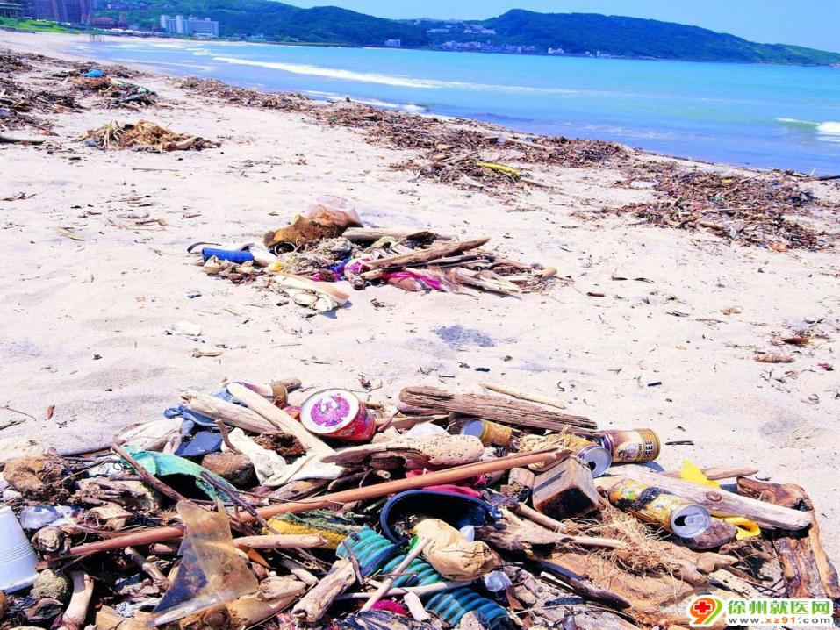

Slide 5
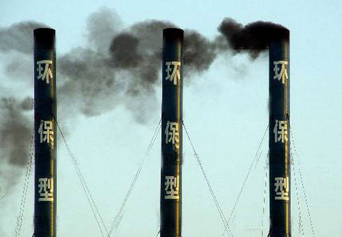

Slide 6
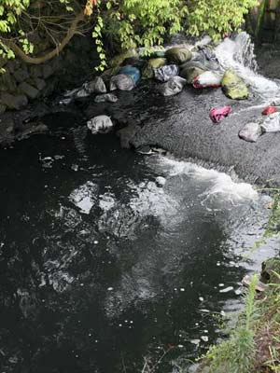

Slide 7
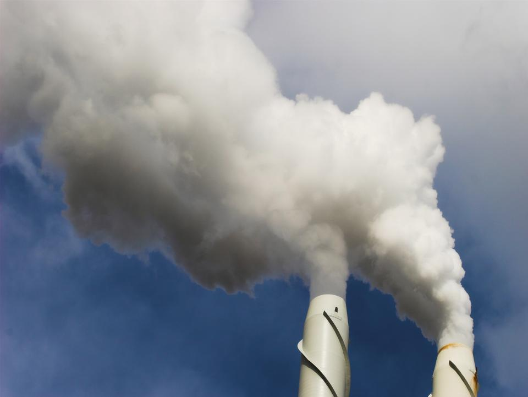

Slide 8
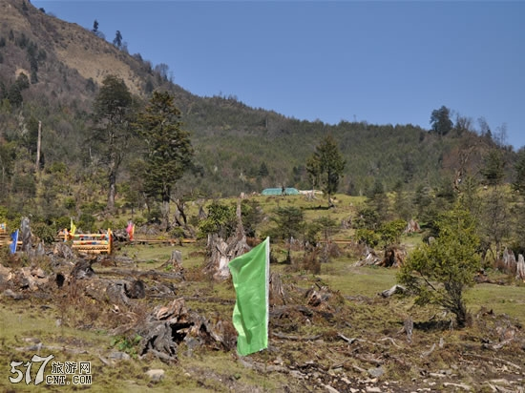

Slide 9
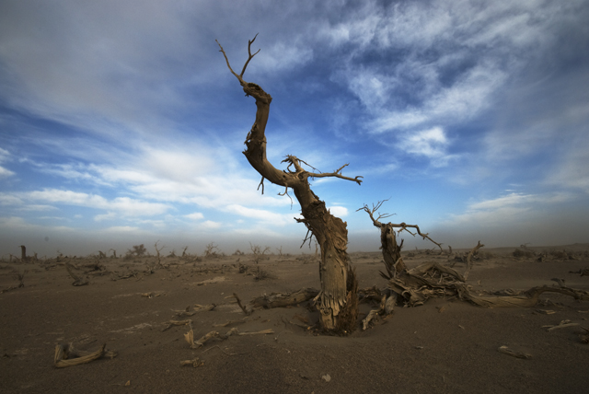

Slide 10
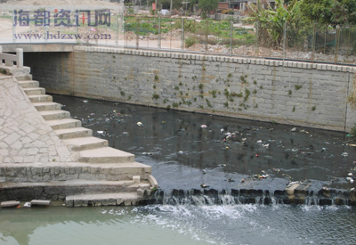

Slide 11
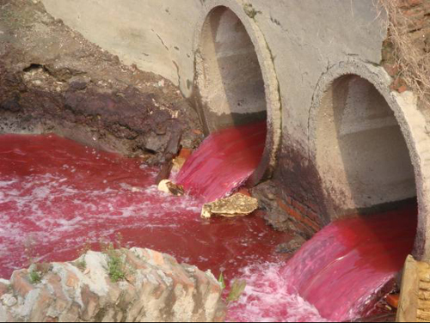

Slide 12
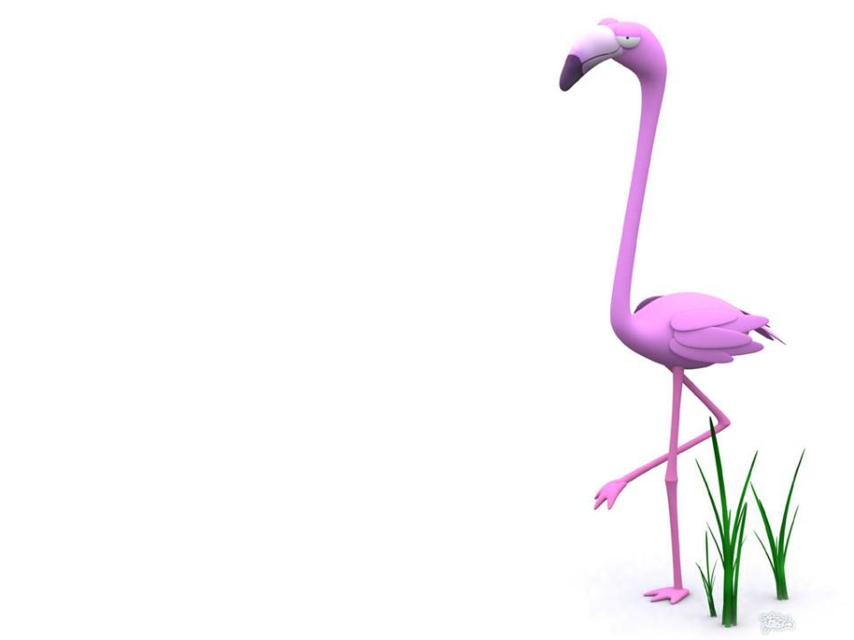
扫清字词障碍：
侦察：
为了弄清敌情、地形及
其他有关的情况而进行
的活动
报告：
用口头或书面的形式向上
级或群众所做的正式陈述。

Slide 13

自读提示：
（1）野鸡妈妈忧郁什么？
小野鸡孵不出来
（2）为什么野鸡妈妈孵不出小野鸡？
吃了喷过农药的草结的种子，身体里也有了农药，
就使得蛋里面的胚胎变不成小野鸡了。
（3）人类滥用农药导致了鸟类什么样的灾害？
使得那些靠吃草籽和野果儿生活的鸟类
越来越少。

Slide 14

说一说
生活中因滥用农药
导致的不良恶果。

Slide 15

侦察报告之一——
野鸡妈妈孵不出小野鸡
我看见一只野鸡趴在草窝里。我猜想，它一定是
在孵小野鸡。我轻轻地落在它的身旁，祝贺它快要做
妈妈了。它却很忧郁地回答说：“别祝贺了，看样子
我的小野鸡是孵不出来了。”
“为什么呢？”我感到很奇怪。
“人们为了除草，在野草上喷了许多农药。我们吃
了这种喷过农药的草结的种子，身体里也有了农药。
它就使得蛋里面的胚胎变不成小野鸡啦！”说完，野
鸡妈妈重重地叹了一口气。
那些靠吃野草籽和野果儿生活的鸟类，已经
比以前少得多啦！

Slide 16
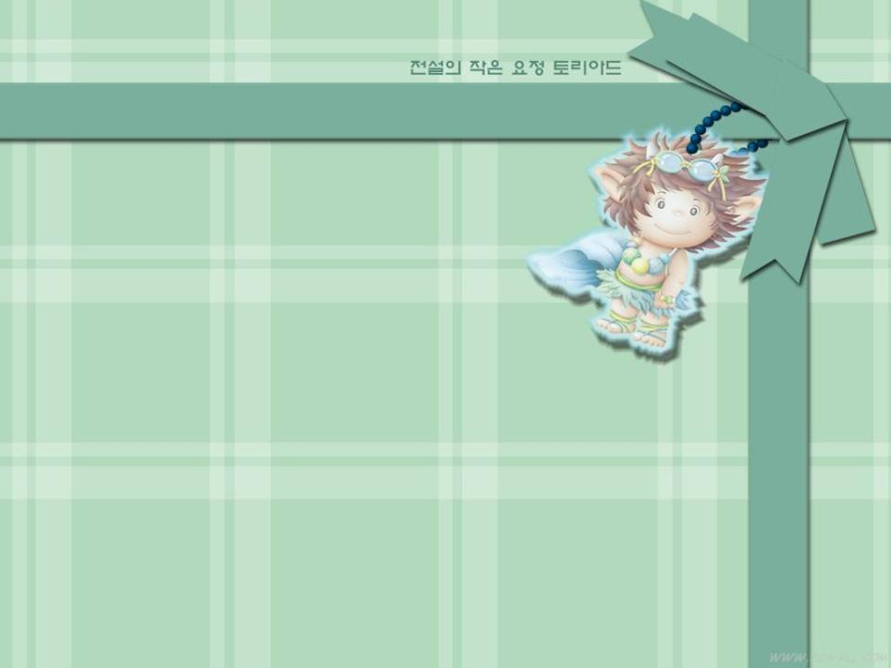
（1）燕子为什么呜咽？
老伴儿突然死去了。
（2）燕子的老伴儿是怎么怎么死去的？
逮了几只蚱蜢和蚊子吃，它就全身发
抖再也飞不起来，不一会就死去了。
（3）燕子老伴儿的死因是什么？
吃了打过农药的害虫，发生食物中毒而死亡

Slide 17

侦察报告之二——
燕子在哭泣
真怪，燕子不去逮虫子，却躲在角落里哭泣。原来，它老伴儿突然死去了。
“这样的不幸是怎么发生的呢？”我关切地问。
“刚才还好好的。”燕子妈妈呜咽着，“逮了几只蚱蜢和蚊子吃，它就全身发抖，再也飞不起来，不一会就死去啦！”
据说，鸟类因为吃了打过农药的害虫，发生食物中毒而死亡，这样的悲剧已经不是第一回啦！

Slide 18

侦察报告之三——
飞 翔
真糟糕，一艘大游船在海边撞上了一块大礁石，漏油了。黑色的石油浮在海水上，把几百平方千米的海面都给污染了。
在这艘油船的后面，令人奇怪的是，没有看到跟着逮鱼吃的海鸥在飞翔。
海鸥到哪里去了呢？
我一打听才知道，它们跟在油船后面，钻到海水里去逮鱼吃,没想到羽毛被又黏又稠的石油粘住了，就再也飞不起来啦！

Slide 19
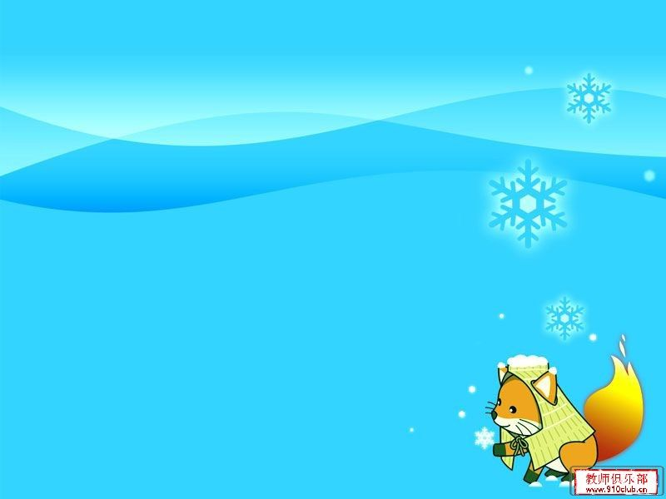
读一读、说一说：
你读懂了什么？
想读读哪一句？
A
B
C
y

Slide 20
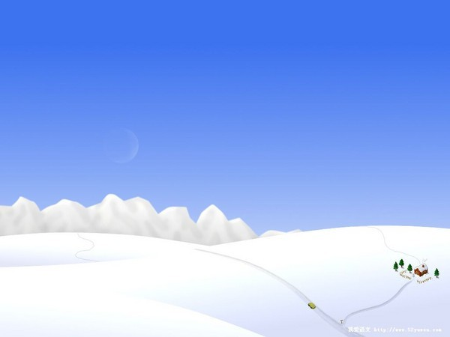
一艘大游船在海边撞上了一块
大礁石，漏油了。黑色的石油浮
在海水上，把几百平方千米的海
面都给污染了。
y

Slide 21

在这艘油船的后面，令人
奇怪的是，没有看见跟着逮鱼
吃的海鸥在飞翔。
海鸥到哪里去了呢？
y

Slide 22
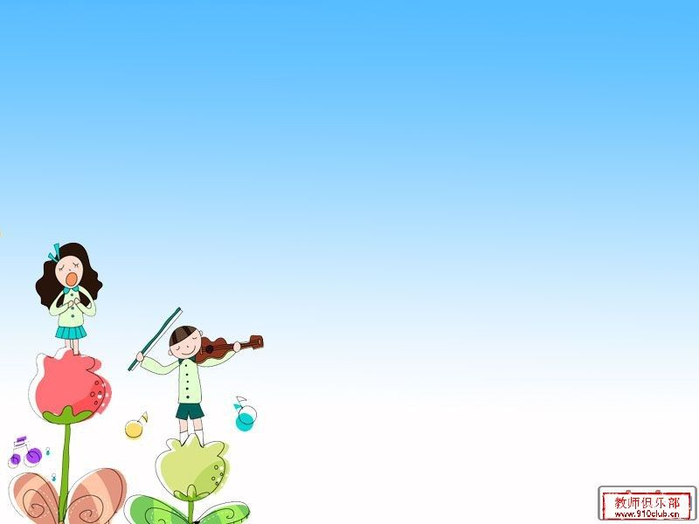
我一打听才知道，它们跟在油
船后面，钻到海水里去逮鱼吃,没想
到羽毛被又黏又稠的石油粘住了，
就再也飞不起来啦！
y

Slide 23

结合前三份侦察报告的体会，自学这份侦察报告：
加急电报——
我迷失了方向
我飞到一个城市的上空。那儿的雾大极了，我什么也看不见。原来从工厂烟囱里冒出来的烟太多了，形成了极大的、又很难消失的浓雾。
这雾使我呼吸困难，心跳加快，十分难受。
我什么也看不清楚，迷失了方向，辨不出东西南北。
我真担心，我害怕我飞不回来
啦，快帮帮我吧……

Slide 24

表格提纲：
报告 | 地点 | 环境污染的原因 | 造成的后果
第一份 | 山林里 | 在野草上喷农药 | 野鸡孵不出来 少得多了
第二份
第三份
第四份
总结
田野
用农药消灭害虫
鸟儿因食物中
毒而死亡
海上
船只漏油
鸟儿被黏住羽
毛不能飞
工厂冒出浓烟
侦察鸟飞不回
来了（死了）
城市
所有的地方
严重威胁到鸟
儿的生存繁衍
人类对环境的破坏

Slide 25

欣赏
地球，你好吗？
当天空不再是蓝色，小鸟不会飞翔。
当江河不再是清澈，鱼儿也离开家乡。
当空气不再清新，花朵也失去芬芳。
当乌云遮住了太阳，世界将黑暗无光。
当冰山渐渐地融化，地球是一片汪洋。
当大地干枯了村庄，眼睛也失去渴望。
当城市川流不息的车，从此没有一点安详。
当童话失去了森林，仙女也丢了魔棒。
当玩具变成你的衣裳，从此没有天真幻想。
当贪婪拼命的追求，没有动物与你歌唱。
让我们一起热爱吧，让我们一起唱，
让我们一起呼唤，地球你好吗？

Slide 26

同学们，目前我们世界面临着严峻的环境问题：地球
在呼唤我们，环境在呼唤我们，我们该如何善待他们？
1.节约用水，保证自家的水管不发生跑、漏、滴、
渗现象，对公共场所浪费水源的现象加以阻止
2.不毁坏树木，不攀折树枝，不在树上乱刻乱划。
3.爱护动物，不捕杀、不猎杀、不追打，与动物
和睦相处。
4.不烧荒，不焚烧干柴、垃圾，并阻止他人焚烧。
5.拒绝使用一次性筷子、塑料袋、饭盒等。
6.主动参加环保宣传活动，进行环保宣传

Slide 27
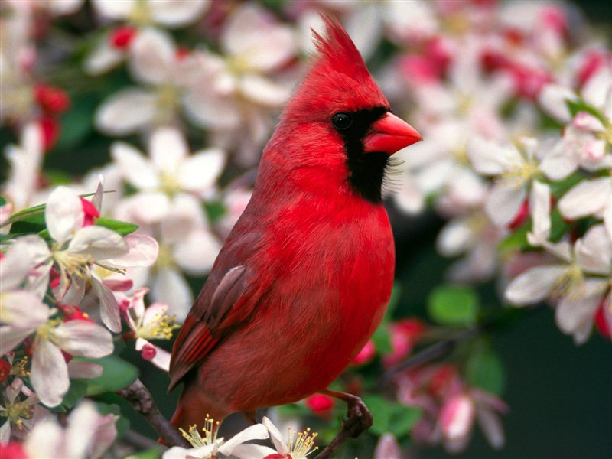

Slide 28
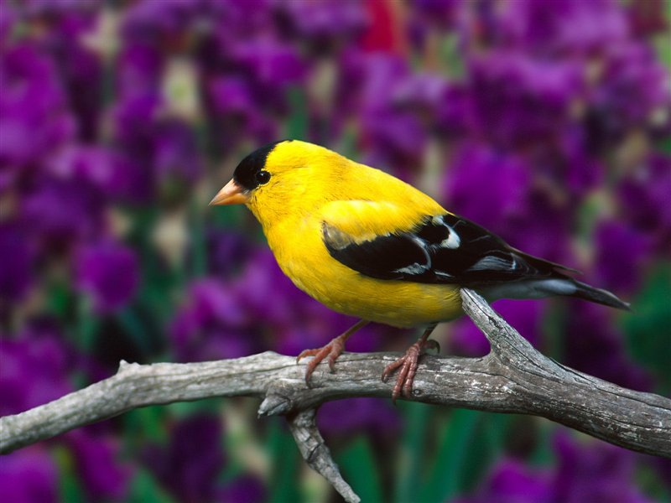

Slide 29
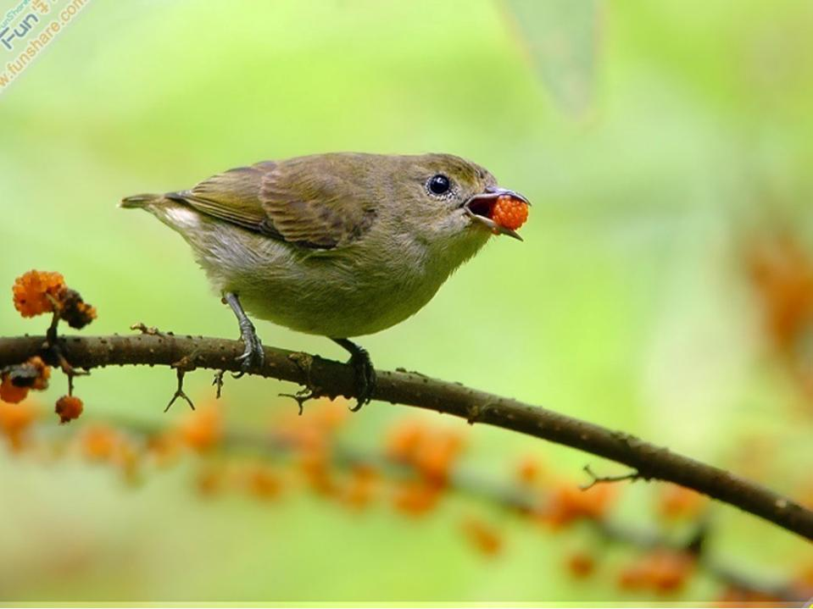

Slide 30
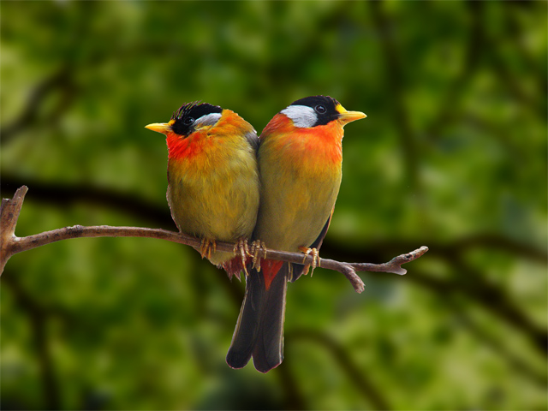

Slide 31
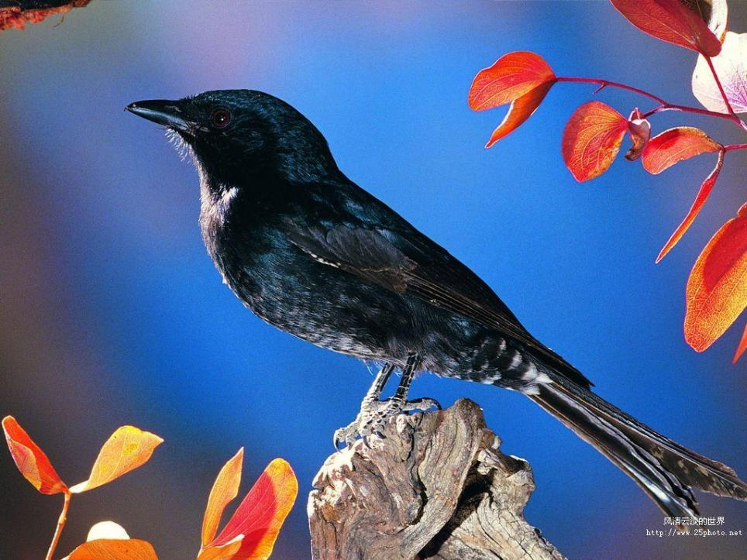

Slide 32
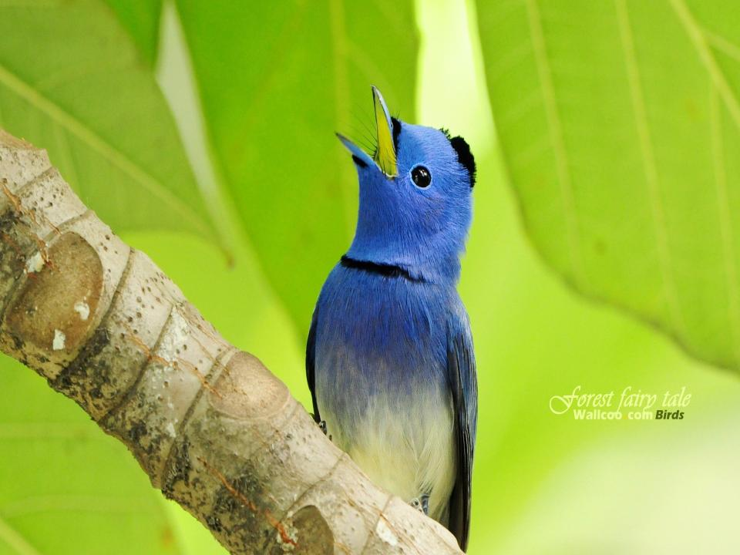

Slide 33
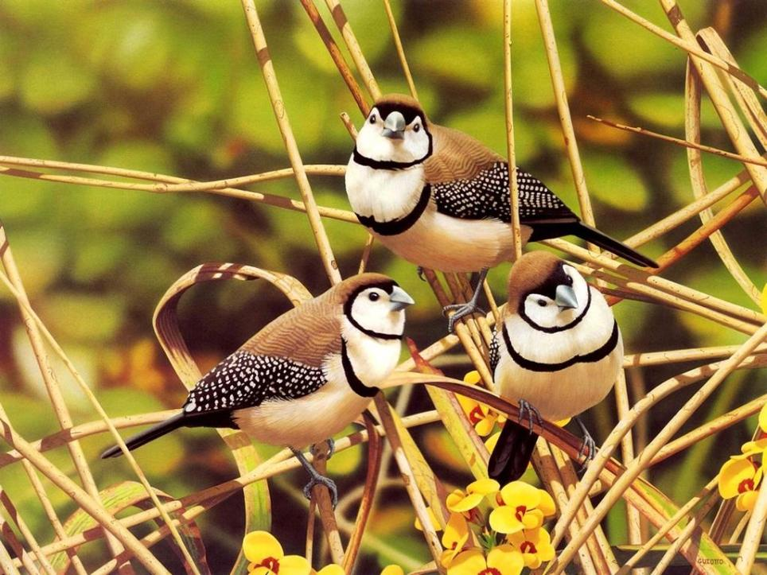

Slide 34
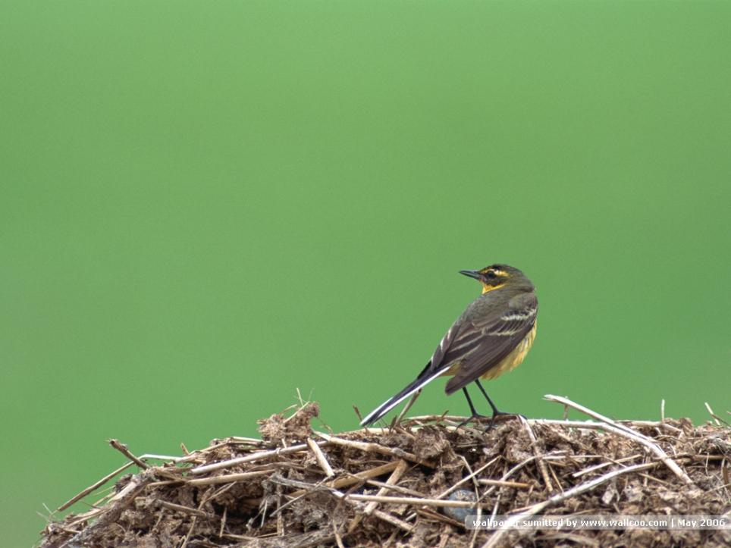
作业：
请你根据生活中的所见所闻
或搜集的有关资料，用第一人称
写一份“侦察报告”。

